Slide 1
NHIỆT LIỆT CHÀO MỪNG CÁC THẦY CÔ GIÁO VỀ DỰ GIỜ TIẾT TOÁN - LỚP 7A3

Slide 2
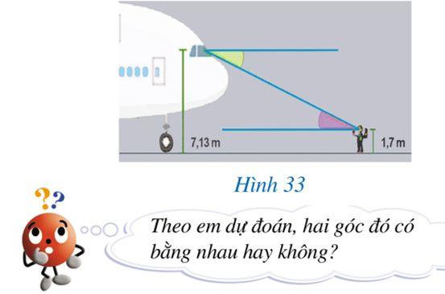
Hình 33 minh họa góc quan sát của người phi công và góc quan sát của người hoa tiêu khi hướng dẫn máy bay vào vị trí ở sân bay.

Slide 3
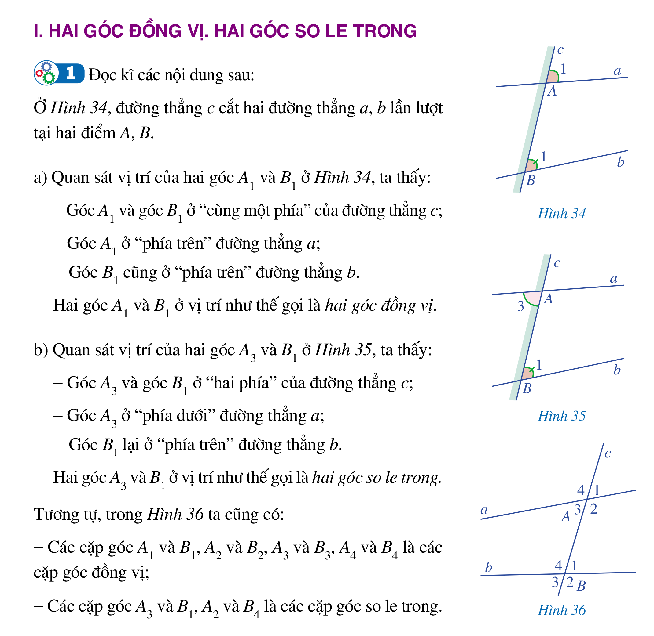

Slide 4
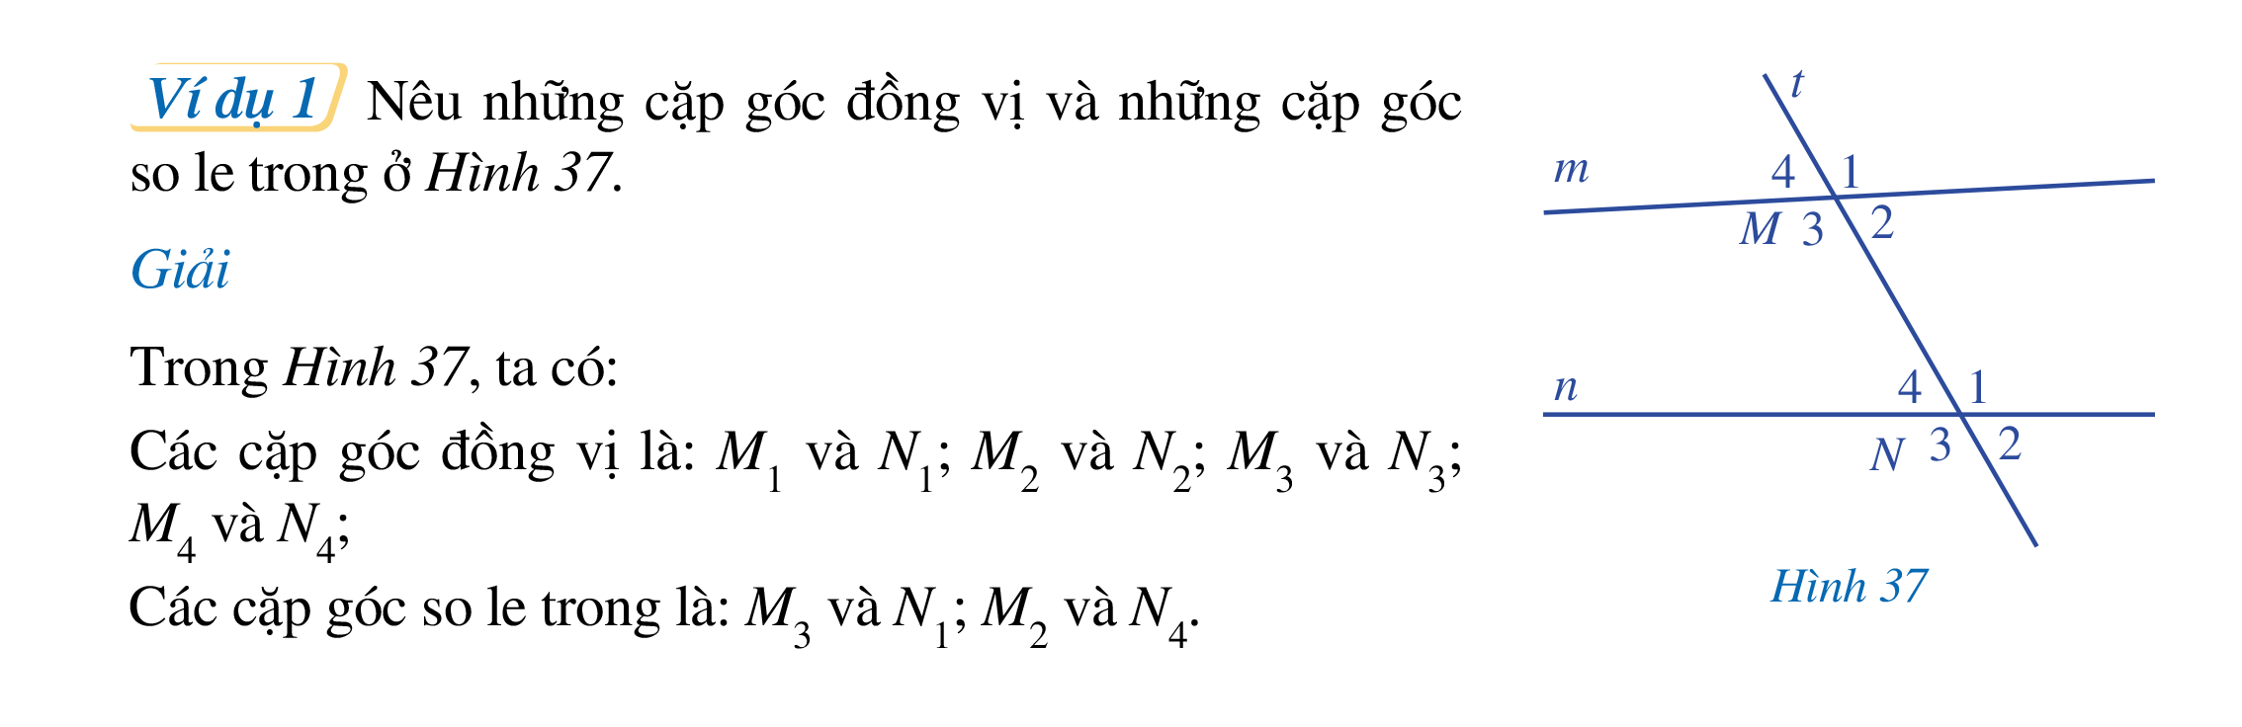

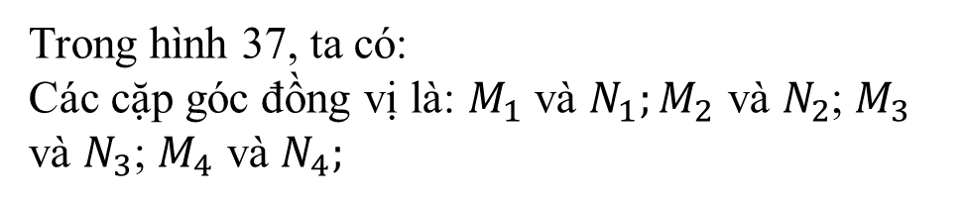
Tương tự, trong Hình 36 ta cũng có:
- Các cặp góc A₁ và B₁, A₂ và B₂, A₃ và B₃, A₄ và B₄ là các cặp góc đồng vị;
- Cặp góc A₃ và B₁, A₂ và B₄ là cặp góc so le trong.
Trong hình 37, ta có:
Các cặp góc đồng vị là: $M_{1}$ và $N_{1};M_{2} \text{v}\text{à }N_{2}$; $M_{3}$ và $N_{3}$; $M_{4}$ và $N_{4};$
Các cặp góc so le trong là: $M_{3}$ và $N_{1}$; $M_{2}$ và $N_{4}.$

Slide 5
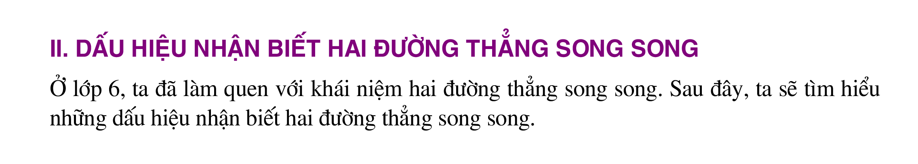
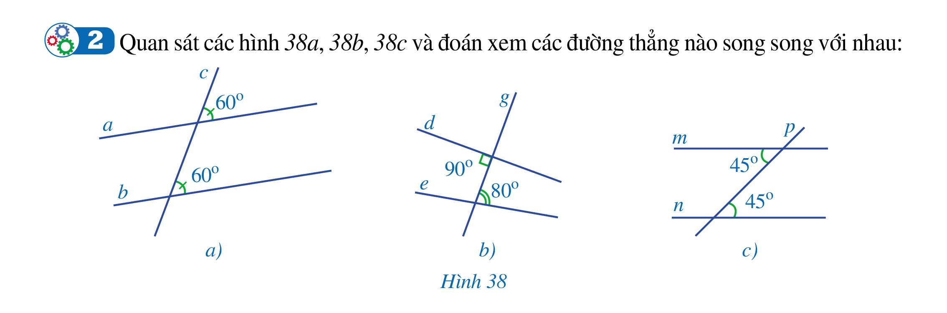
Giải
Hình 38a: a và b song song
Hình 38b: không có 2 đường thẳng nào song song
Hình 38c: m và n song song

Slide 6
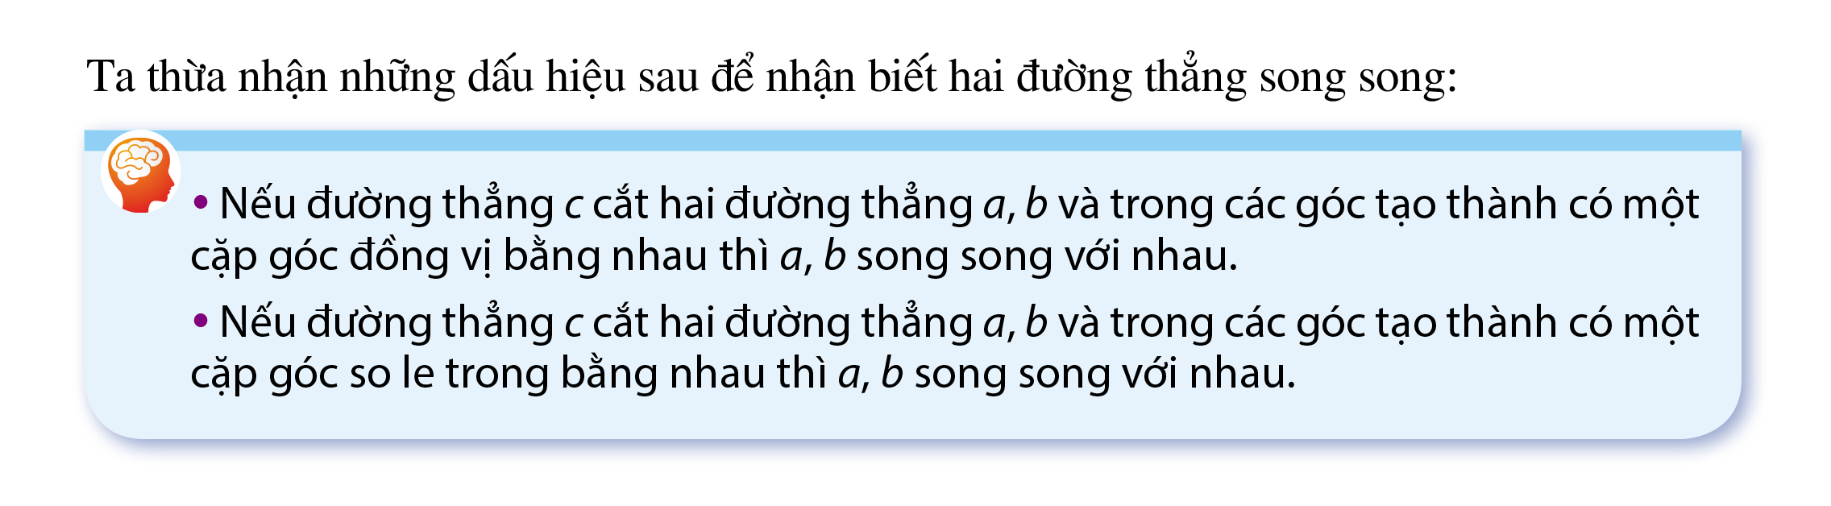

Slide 7
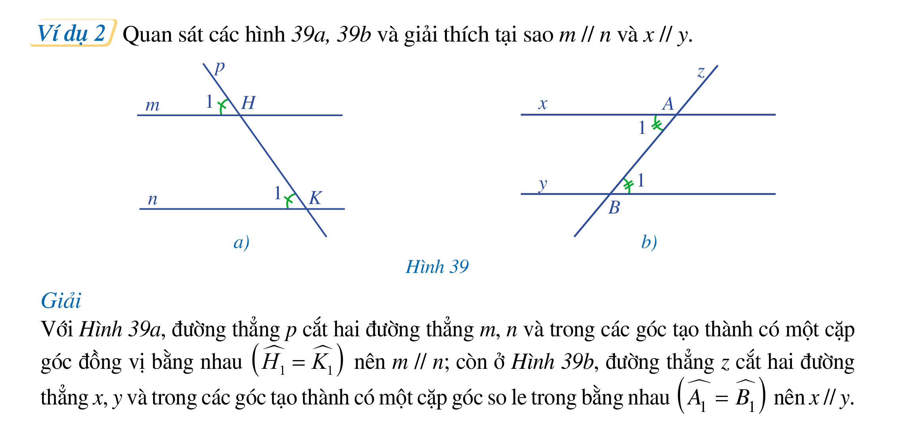

Slide 8
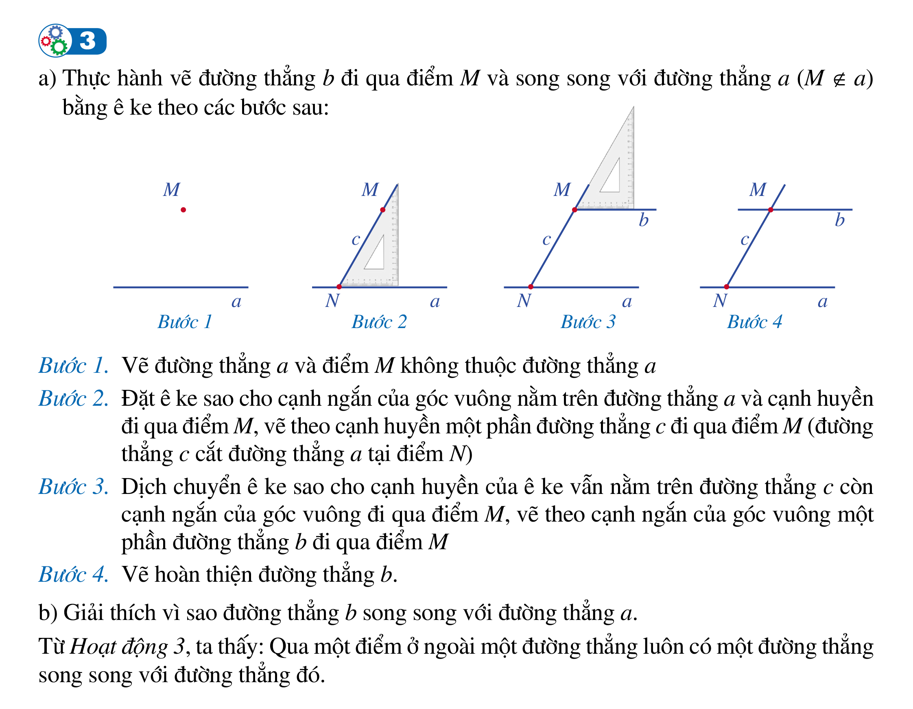

Slide 9
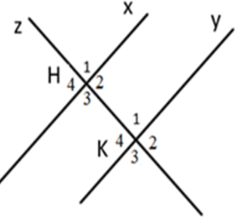
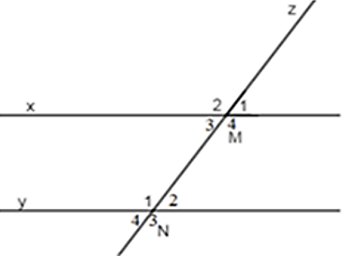
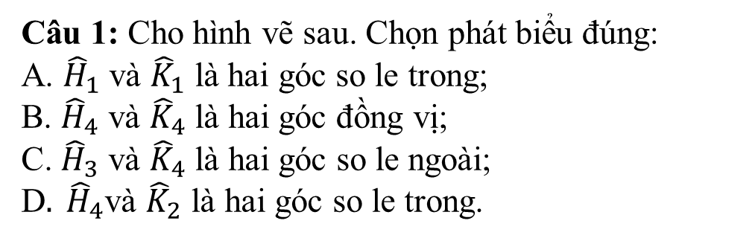
Câu 1: Cho hình vẽ sau. Chọn phát biểu đúng:
A. ${\hat{H}}_{1}$ và ${\hat{K}}_{1}$ là hai góc so le trong;
B. ${\hat{H}}_{4}$ và ${\hat{K}}_{4}$ là hai góc đồng vị;
C. ${\hat{H}}_{3}$ và ${\hat{K}}_{4}$ là hai góc so le ngoài;
D$. {\hat{H}}_{4}$và ${\hat{K}}_{2}$ là hai góc so le trong.
Câu 2: Chọn một cặp góc so le trong trong hình vẽ sau:
Câu 3: Nếu đường thẳng c cắt hai đường thẳng a,b và trong các góc tạo thành có một cặp góc so le trong bằng nhau thì:
A. Hai góc trong cùng phía bằng nhau;
B. Hai góc đồng vị bằng nhau;
C. Hai góc so le trong còn lại có tổng bằng 120°;
D. Tất cả các đáp án trên đều đúng.

Slide 10
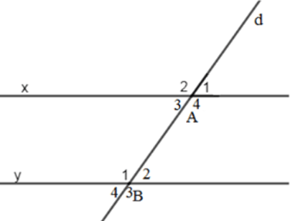
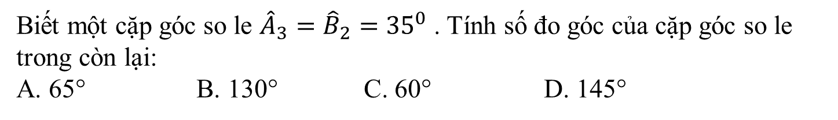
Câu 4: Cho hình vẽ
Biết một cặp góc so le ${\hat{A}}_{3}={\hat{B}}_{2}={35}^{0}$ . Tính số đo góc của cặp góc so le trong còn lại:
A. 65° B. 130° C. 60° D. 145°

Slide 11
- Học thuộc dấu hiệu nhận biết hai đường thẳng song song - Tìm hiểu trước tính chất của hai đường thẳng song song - Hoàn thành các bài tập 1;2 ở SGK/104.

Slide 12
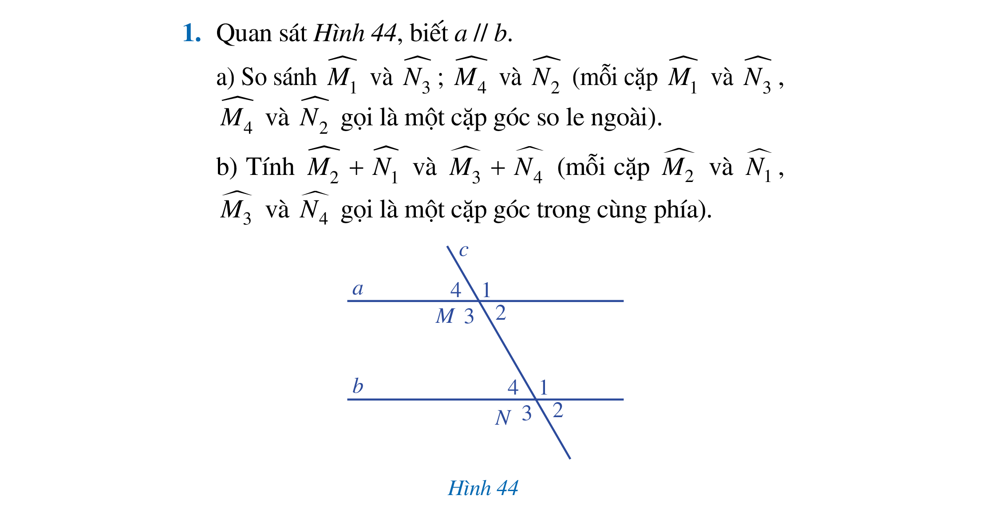
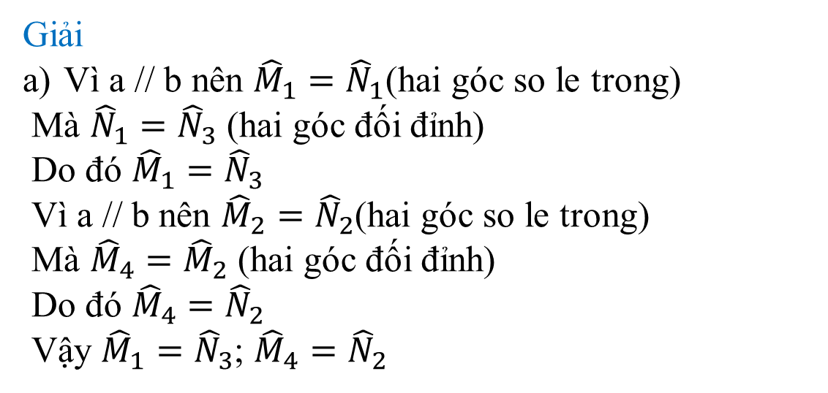
Giải
Vì a // b nên ${\hat{M}}_{1}={\hat{N}}_{1}$(hai góc so le trong)
Mà ${\hat{N}}_{1}={\hat{N}}_{3}$ (hai góc đối đỉnh)
Do đó ${\hat{M}}_{1}={\hat{N}}_{3}$
Vì a // b nên ${\hat{M}}_{2}={\hat{N}}_{2}$(hai góc so le trong)
Mà ${\hat{M}}_{4}={\hat{M}}_{2}$ (hai góc đối đỉnh)
Do đó ${\hat{M}}_{4}={\hat{N}}_{2}$
Vậy ${\hat{M}}_{1}={\hat{N}}_{3}$; ${\hat{M}}_{4}={\hat{N}}_{2}$

Slide 13
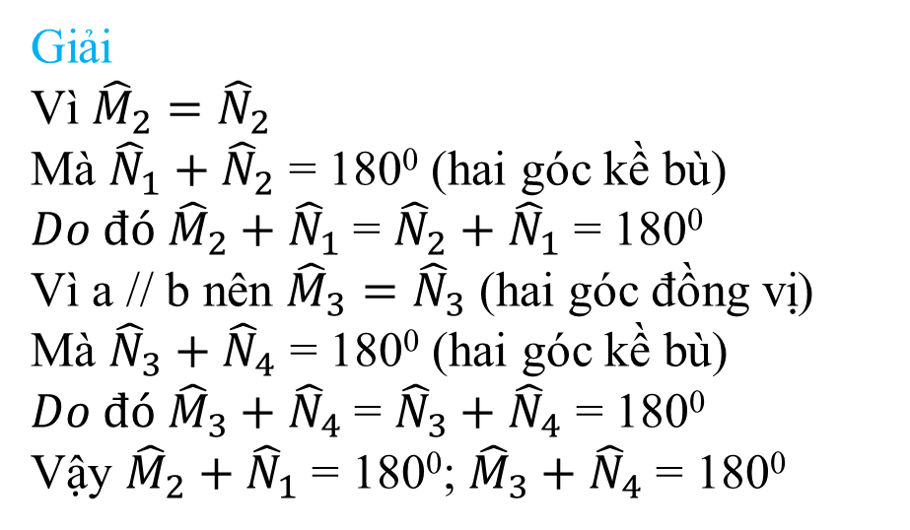
Giải
Vì ${\hat{M}}_{2}={\hat{N}}_{2}$
Mà ${\hat{N}}_{1}+{\hat{N}}_{2}$ = 180⁰ (hai góc kề bù)
$Do đó {\hat{M}}_{2}+{\hat{N}}_{1}$ = ${\hat{N}}_{2}+{\hat{N}}_{1}$ = 180⁰
Vì a // b nên ${\hat{M}}_{3}={\hat{N}}_{3}$ (hai góc đồng vị)
Mà ${\hat{N}}_{3}+{\hat{N}}_{4}$ = 180⁰ (hai góc kề bù)
$Do đó {\hat{M}}_{3}+{\hat{N}}_{4}$ = ${\hat{N}}_{3}+{\hat{N}}_{4}$ = 180⁰
Vậy ${\hat{M}}_{2}+{\hat{N}}_{1}$ = 180⁰; ${\hat{M}}_{3}+{\hat{N}}_{4}$ = 180⁰

Slide 14
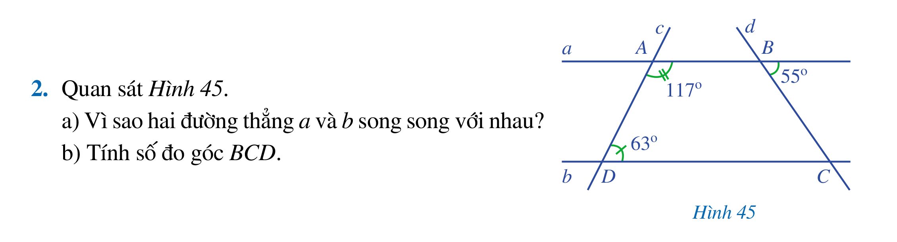
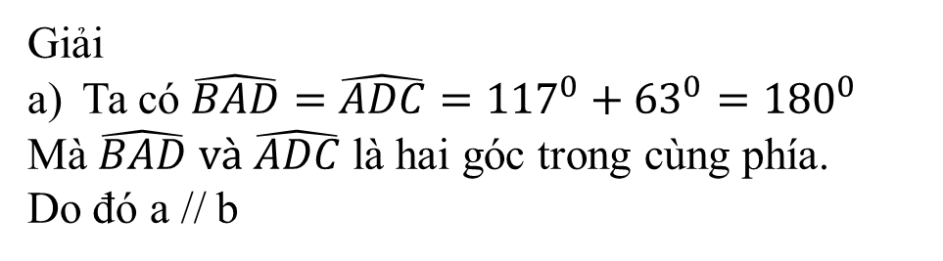
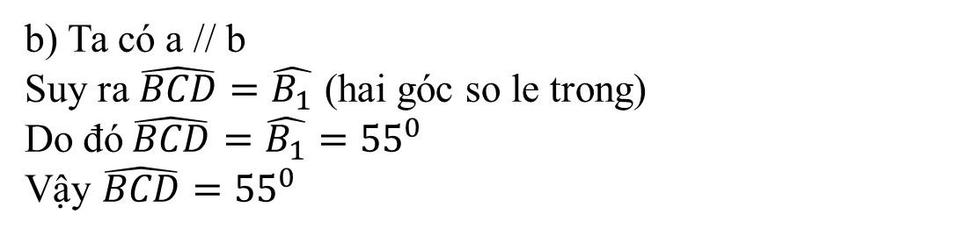
Giải
Ta có $\hat{BAD}=\hat{ADC}={117}^{0}+{63}^{0}={180}^{0}$
Mà $\hat{BAD} và \hat{ADC}$ là hai góc trong cùng phía.
Do đó a // b
b) Ta có a // b
Suy ra $\hat{BCD}=\hat{B_{1}}$ (hai góc so le trong)
Do đó$\hat{BCD}=\hat{B_{1}}={55}^{0}$
Vậy $\hat{BCD}={55}^{0}$

Slide 15
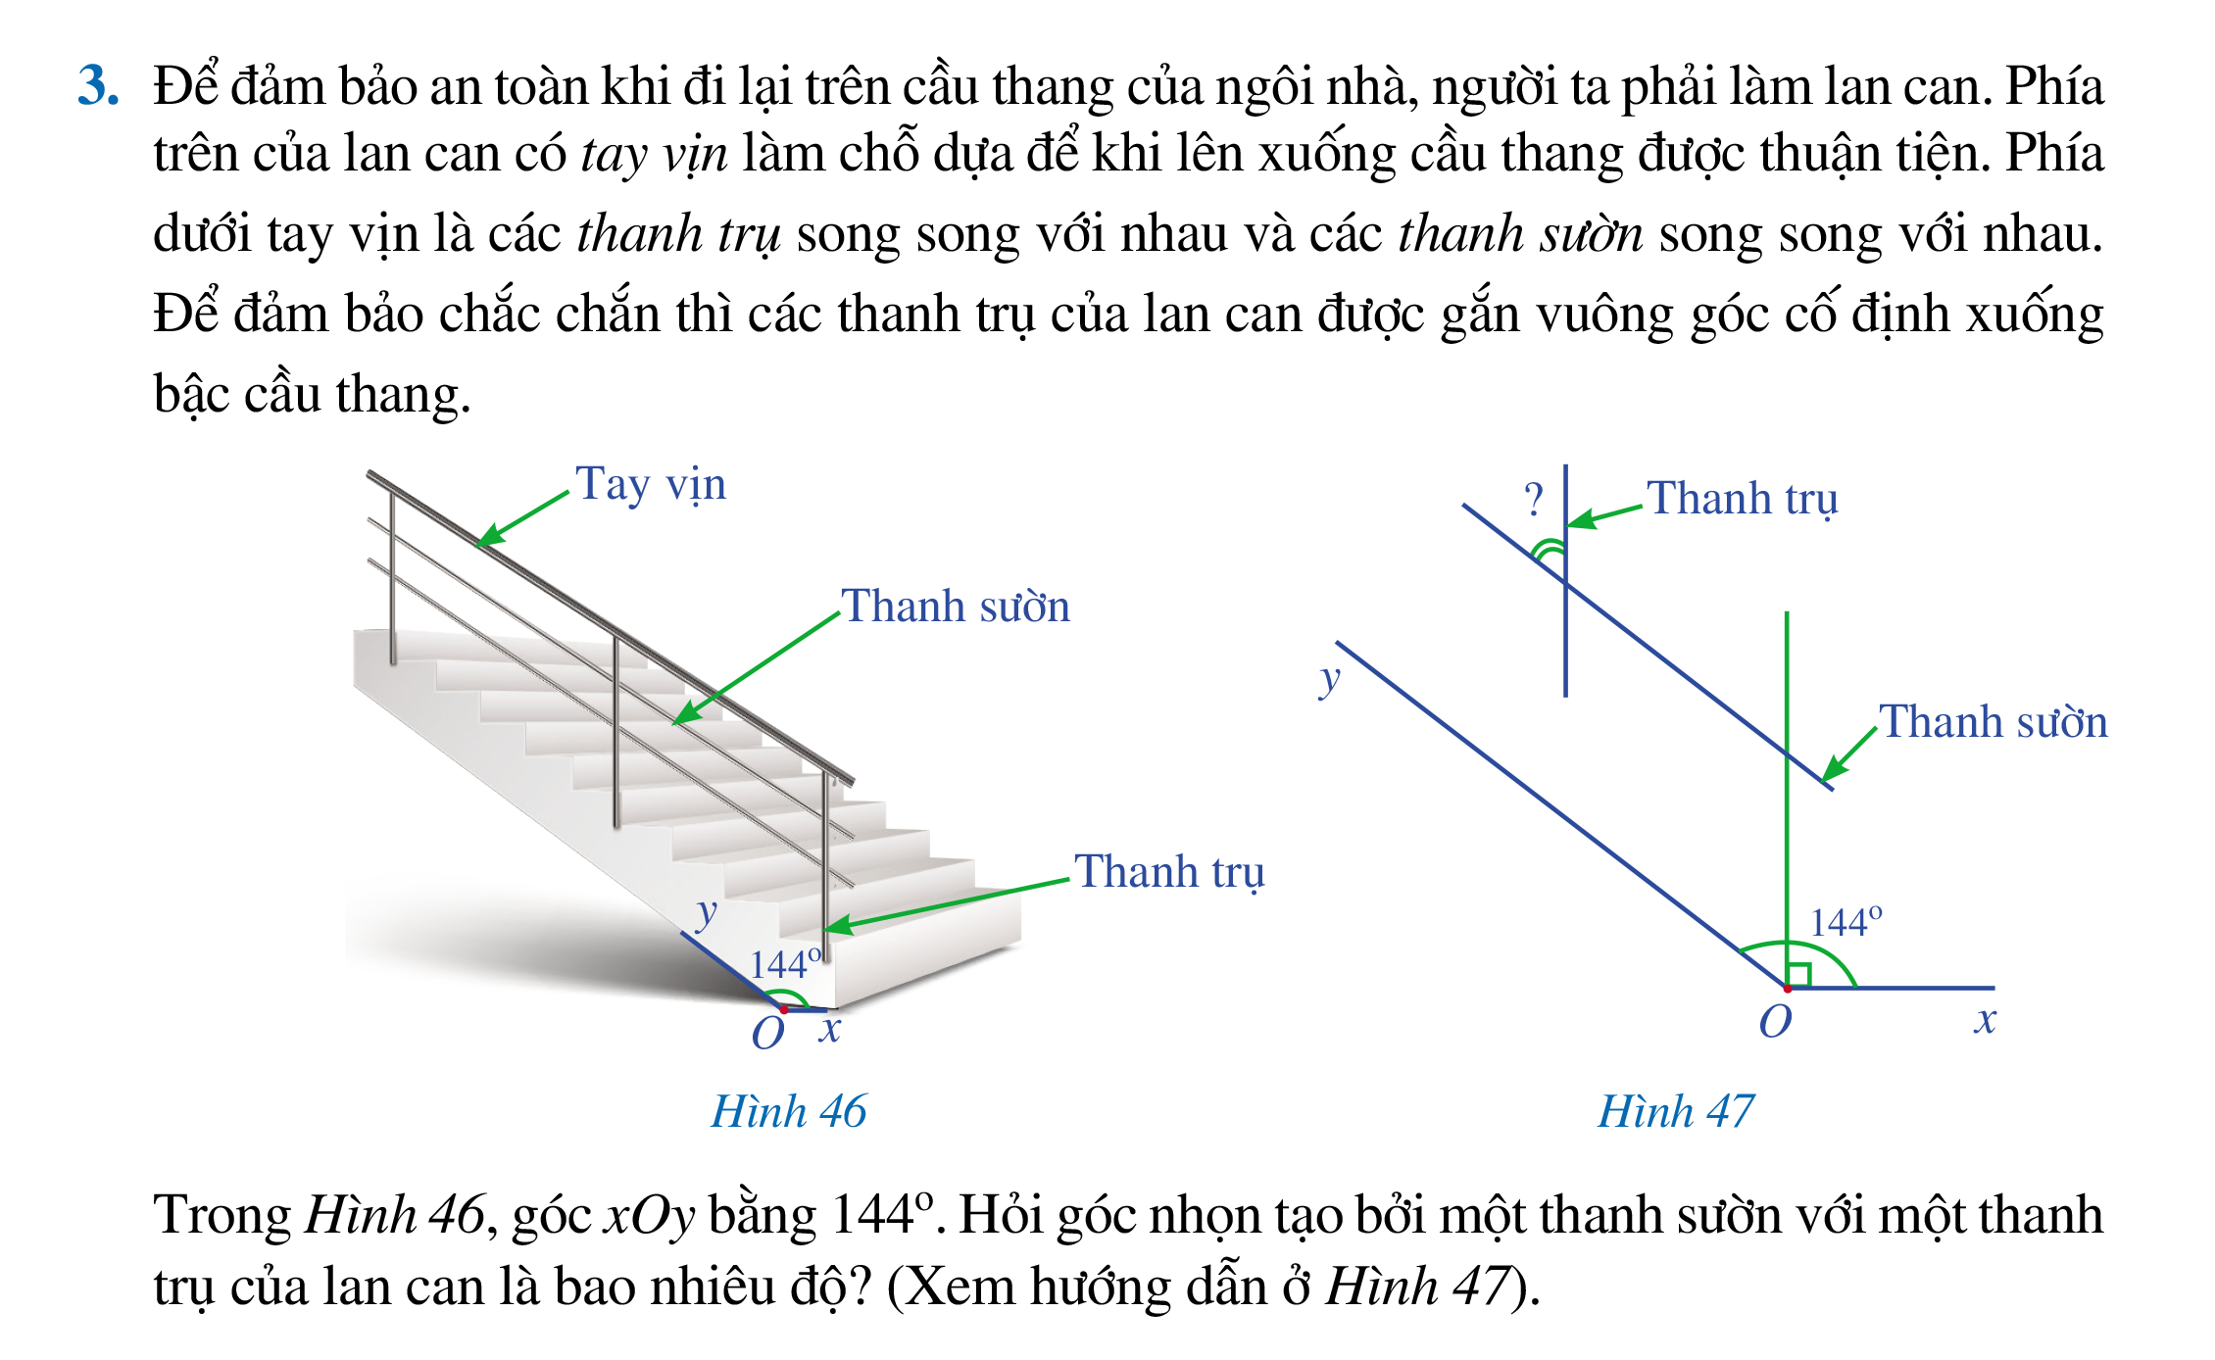

Slide 16
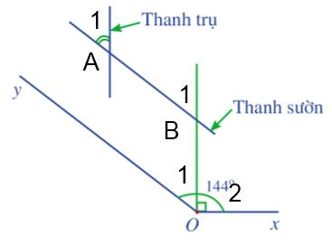



Giải
Vì các thanh sườn song song với nhau, các thanh trụ song song với nhau nên ta có các góc đồng vị bằng nhau :
${\hat{A}}_{1}={\hat{B}}_{1}$= ${\hat{O}}_{1}$
$${Ta có \hat{ O}}_{1}+{\hat{O}}_{2}=\text{144}\text{0}$$
$mà {\hat{O}}_{2}=\text{90}\text{0}⇒{\hat{O}}_{1}$= 144⁰ – $\text{90}\text{0}$ =54⁰
Do đó ${\hat{A}}_{1}$= ${\hat{O}}_{1}$= 54⁰
Vậy góc nhọn tạo bởi một thanh sườn với một thanh trụ của lan can là 54⁰ .

Slide 17
- HS ôn lại các kiến thức về hai đường thẳng song song
- Hoàn thành các bài tập trong SBT.
- Chuẩn bị bài mới “Bài 4. Định lí” : Tìm một số tính chất toán học đã biết (đã học) có thể được phát biểu ở dạng “Nếu … thì”.

